Slide 1
yolo-classification-gui-by-gyf-v0.18 使用教學

Slide 2
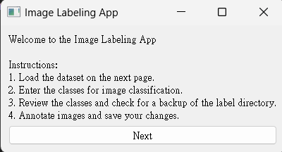
流程簡介，點選“Next”進入下一步

Slide 3
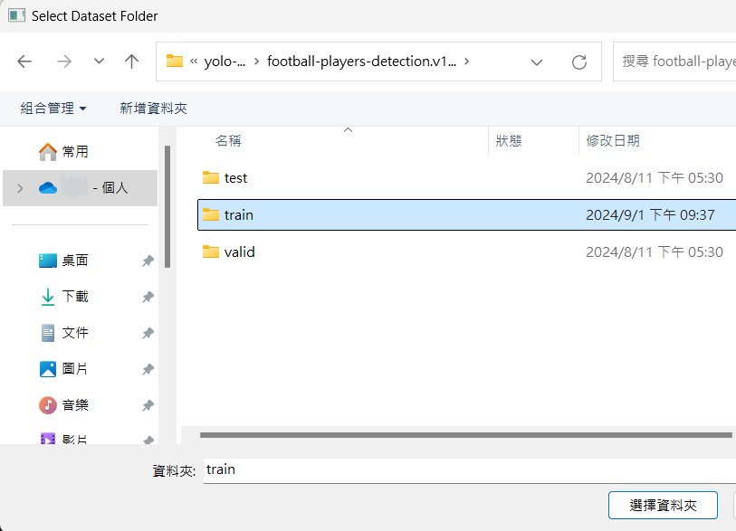
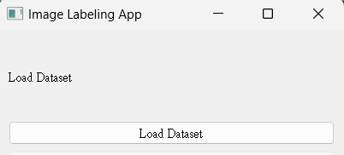

點選“Load Dataset”挑選資料集
*注意：資料集內部需含有資料夾 ”images” 及 ”labels” （labels可用labelTxt替代）*

Slide 4
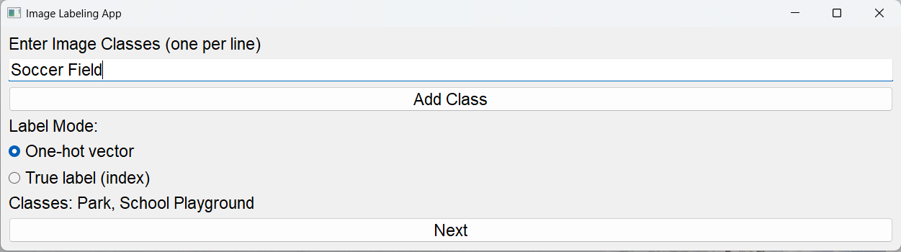
CASE１:第一次使用 將需要的類別分次輸入，如下圖。 並根據需求選擇One-hot vector或是True label 完成後點選“Next”
*此處類別假設了踢足球的三種可能場景，公園、學校操場與足球場*
Ex. 0 1 0 0 表示第二個類別
Ex. 3 表示第四個類別(0-base)

Slide 5
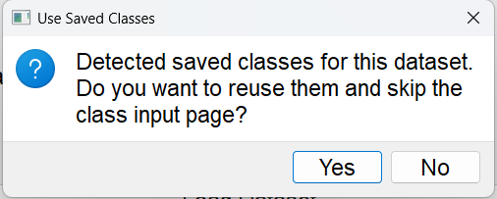
CASE２:接續使用 Labels內部有儲存之前的紀錄在 classes.txt ，可以點選Yes跳過輸入類別。

Slide 6
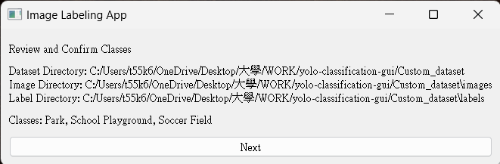
確認檔案正確後點選“Next”

Slide 7
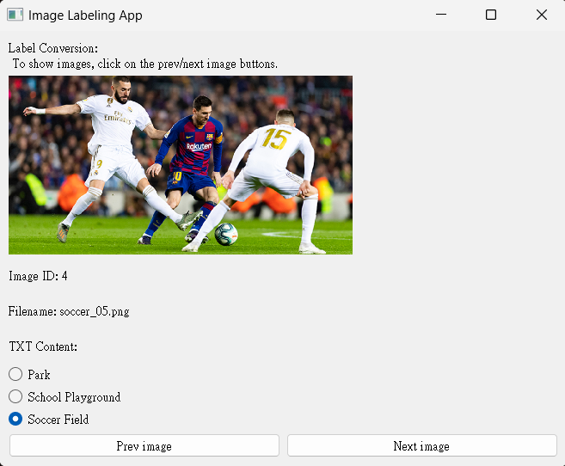
上述完成後即可開始使用

Slide 8
完成後點選“Ｘ”離開
第一步：選擇是否點選標記(可以透過數字鍵1~9點選)
第二步：選擇前一張或後一張圖片繼續標記(可以透過方向鍵左右進行切換)

